Slide 1
TSF 组件架构
Notes:
本章主要介绍云计算基础知识，方便了解云计算的发展历史、基本作用、典型产品等。主要内容包括
云计算发展历史
云计算技术架构
云计算的影响
云计算的应用场景
业界主流云产品

Slide 2
课程目标
通过本课程的学习，您将可以
了解 TSF 的总体架构
了解 TSF 各个组件及对应的功能关系
了解 TSF 组件依赖关系
Notes:
培训对象：此培训适合的对象，参加此培训需要具备的技能等。

Slide 3
目
录
第一章 TSF 简介
第二章 TSF 架构
CONTENTS
第三章 TSF 组件说明

Slide 4
章节
第一章 TSF 简介
第一章 云计算发展历史
1.1 TSF 介绍
CONTENTS
1.2 TSF 产品功能

Slide 5
1.1 TSF 介绍
腾讯分布式服务框架 （Tencent Service Framework） 是一个围绕着应用和微服务的 PaaS 平台，助企业客户解决传统集中式架构转型的困难，打造大规模高可用的分布式系统架构，实现业务、产品的快速落地。

Slide 6
1.2 TSF 产品功能
资源管理
集群、命名空间（服务调用）、部署组（操作单元）
应用生命周期管理
应用部署、应用启停、弹性扩缩容、程序/镜像版本管理、分布式配置
微服务治理
微服务列表、微服务详情、服务限流、服务路由、服务鉴权、服务熔断
数据化运营
业务日志、服务依赖拓扑图、调用链详情、微服务统计数据、监控告警、JVM 监控

Slide 7
章节
第二章 TSF 架构
第一章 云计算发展历史
CONTENTS

Slide 8
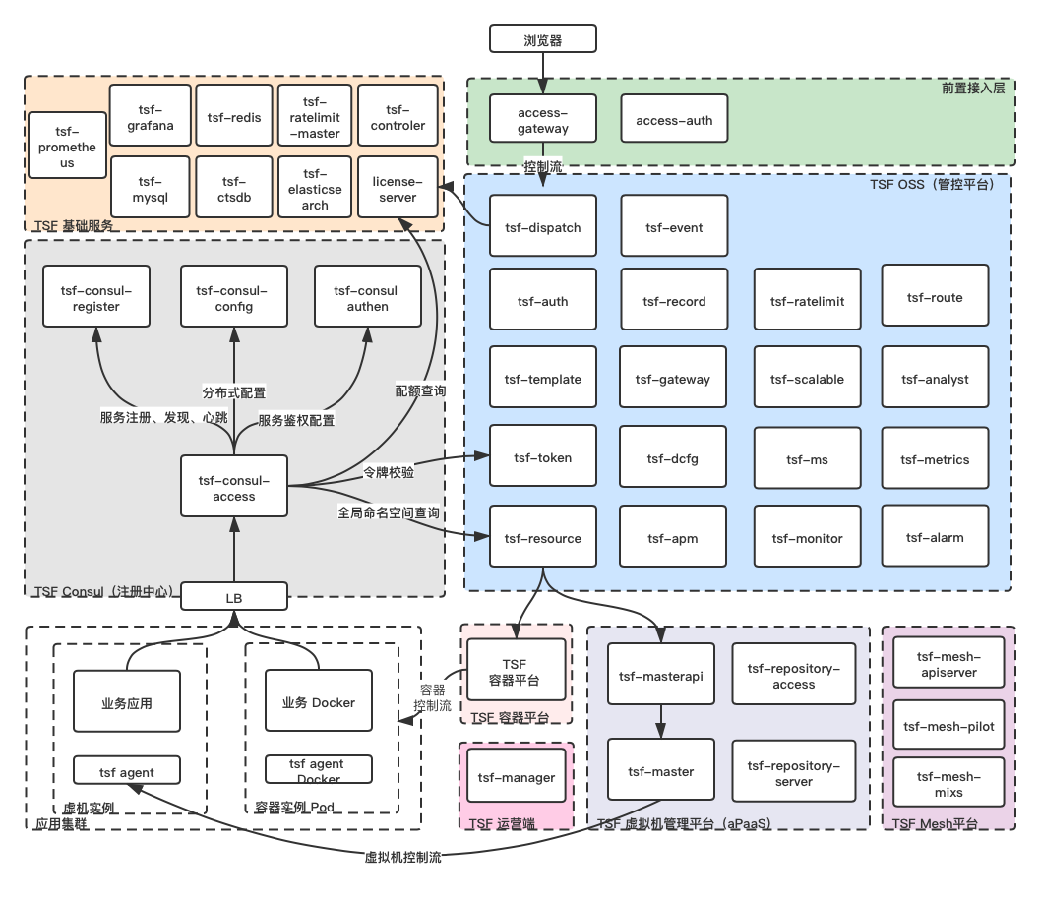
TSF 1.29 独立版架构概览
模块分类
前置接入层
TSF 管控平台
TSF 注册中心
TSF 虚拟机应用管理平台
TSF Mesh 应用管理平台
TSF 运营端
TSF 容器平台
TSF 基础服务
注：除了应用集群内的，其余都是平台组件
Notes:
有箭头的表示重要流程，包括容器控制流、虚拟机控制流，Consul 各个组件之间的交互，后面也会详细介绍

Slide 9
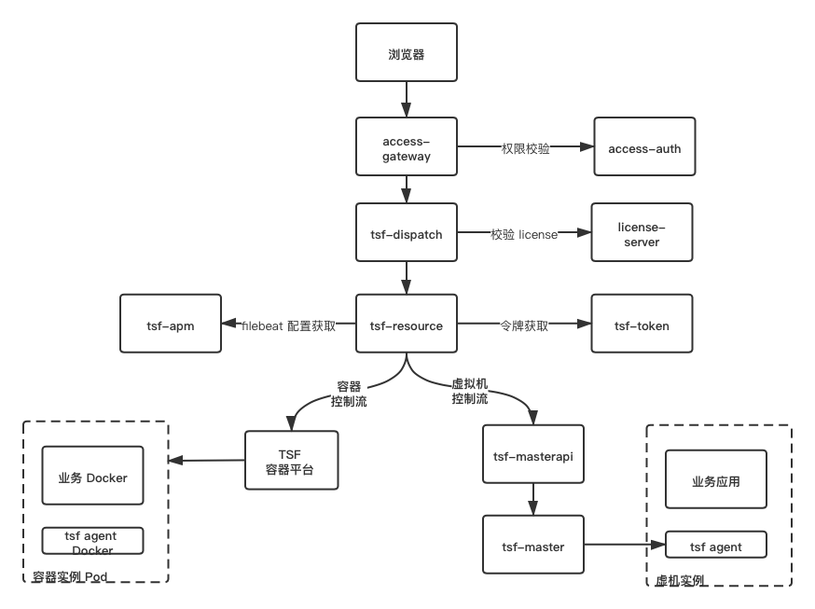
TSF 程序部署控制流

Slide 10
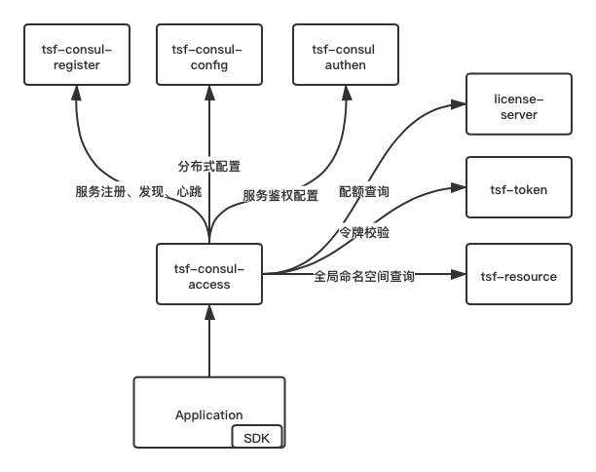
TSF 注册中心
SDK 请求 Consul 的场景
服务注册
服务发现
配置获取/更新
服务注销

Slide 11
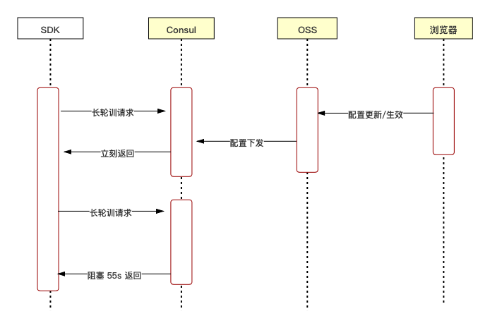
TSF SDK 长轮训机制
场景：分布式配置、服务治理规则、网关规则等配置的更新
SDK 定时任务发起长轮训
如果有更新，Consul 立刻返回，及时感知
如果没有更新，等待 55s 后返回

Slide 12
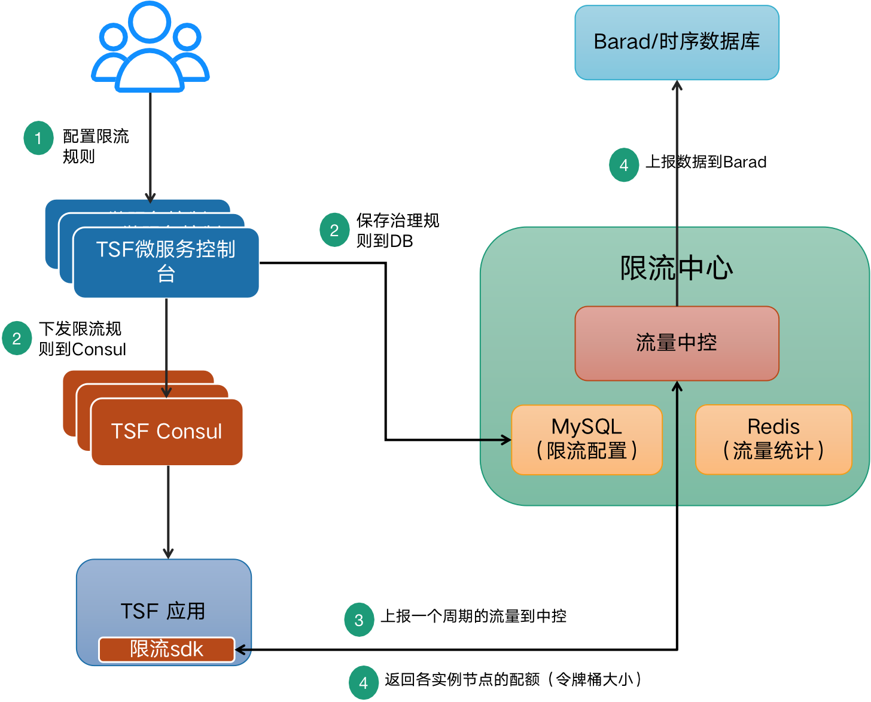
TSF 服务限流
SDK 按分多种维度统计的流量；
SDK 收集流量，并周期上报中控；
中控将各节点的流量数据汇总；
中控统计上周期各节点的流量情况决策下周期各节点配额在上报请求中返回；
SDK 执行令牌桶算法实现配额限流
可用性优先级高于准确性

Slide 13
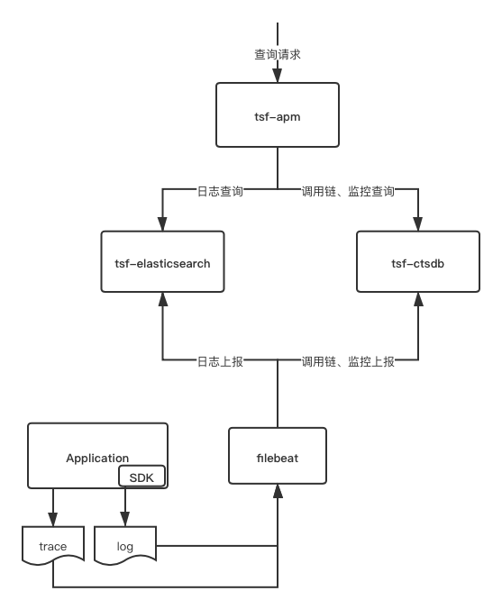
调用链、监控、日志数据采集
trace、log 数据以文件形式存储于本地；
filebeat 对文件进行采集，将 trace 数据上报到 tsf-ctsdb、log 数据上报到 tsf-elasticsearch
虚机时 filebeat 进程和业务进程在同一个机器上
容器时 filebeat 进程在 agent-docker 内
调用链、监控、日志数据查询由 tsf-apm 完成

Slide 14
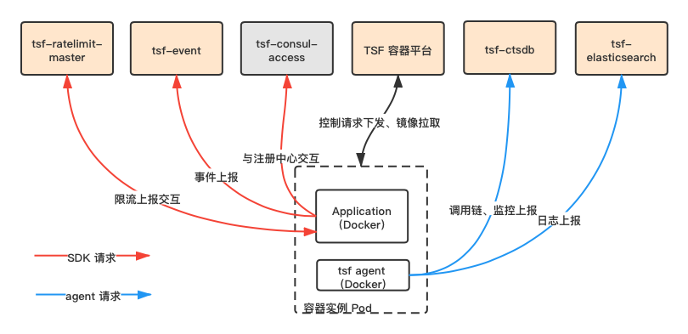
独立版容器实例视角
Notes:
Agent 请求包括 agent 容器内的 filebeat 请求

Slide 15
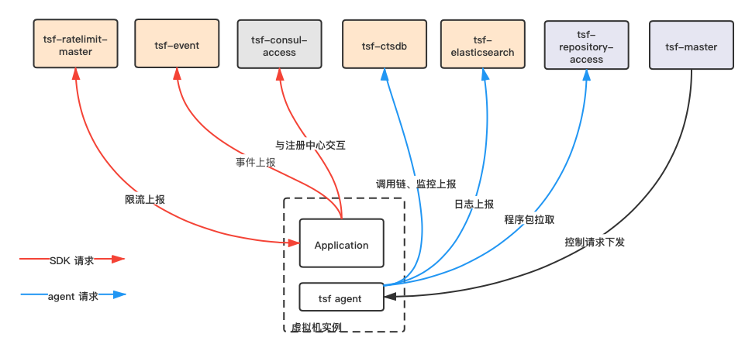
独立版虚拟机实例视角
Notes:
Agent 请求包括 agent 程序及其附属的 filebeat 请求

Slide 16
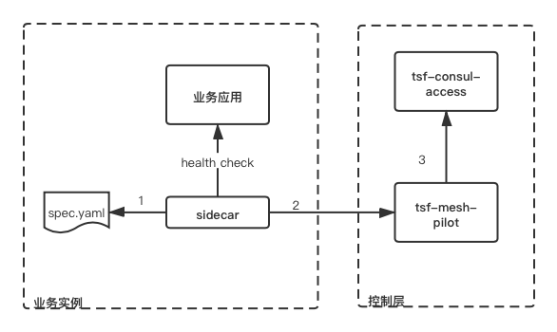
Mesh 服务注册
sidecar 位于 tsf-agent 里，mesh 应用部署时启动
sidecar 读取从配置的 spec.yaml 获取服务信息，然后通过 tsf-mesh-pilot 向 tsf consul 注册
注册成功后，会根据 spec.yaml 配置的健康检查地址进行回调，如果成功则通过 pilot 向 consul 发送心跳成功请求
Notes:
sidecar 在 tsf-agent 里面，部署时有

Slide 17
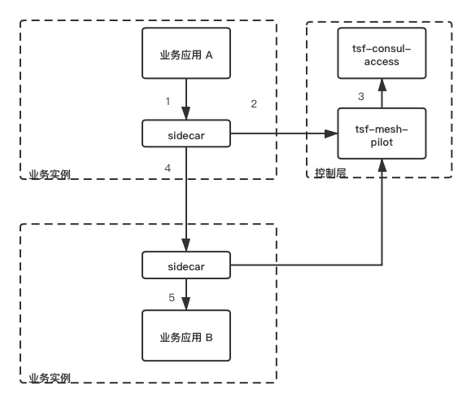
Mesh 服务发现与调用
业务应用A发起请求后，流量会被 sidecar 拦截
sidecar 会通过 pilot 到 consul 发现被调服务的实例列表
然后根据一定的治理规则（路由，熔断等）选择具体的实例发起调用
被调实例的 sidecar 会拦截流量，进行鉴权、限流等判断，如果通过则将流量转到业务应用B

Slide 18
章节
第三章 TSF 组件说明
CONTENTS

Slide 19
TSF 前置接入层组件说明
组件名称 | 功能介绍 | 异常时影响功能 | 异常时是否影响存量业务 | 上游模块 | 下游模块 | 组件类型、技术栈 | 是否注册到 Consul
access-gateway | 前置机接入层网关，根据路由规则将请求转发到对应后端组件 | 影响控制台全部请求 | 否 | 浏览器 | access-auth、tsf-dispatch、tsf-repository-access、tsf-manager | 自研，java | 否
access-auth | 前置机鉴权模块 | 影响控制台全部请求 | 否 | access-gateway |  | 自研，java | 否

Slide 20
TSF 管控平台组件说明
组件名称 | 功能介绍 | 异常时影响功能 | 异常时是否影响存量业务 | 上游模块 | 下游模块 | 组件类型、技术栈 | 是否注册到Consul
tsf-dispatch | 控制面请求分发组件，tsf 内部网关 | 影响控制面请求分发 | 否 | access-gateway | 各个 tsf-oss 组件 | 自研，java | 是
tsf-ms | 服务治理概览，服务实例列表相关操作 | 影响服务治理基础页面、服务实例查询页面 | 否 | tsf-auth、tsf-monitor、tsf-ratelimit、tsf-route、tsf-gateway、tsf-dispatch | tsf-mesh-apiserver、tsf-ms、tsf-consul-access、tsf-resource | 自研，java | 是
tsf-template | 服务模板编排控制台相关操作 | 影响服务模板编排控制台页面操作 | 否 | tsf-dispatch |  | 自研，java | 是
tsf-gateway | 微服务网关控制台页面相关操作 | 影响网关控制台页面的相关操作 | 否 | tsf-dispatch | tsf-token、tsf-ms、tsf-repository-access、tsf-ratelimit、tsf-resource | 自研，java | 是
tsf-scalable | 自动扩缩容控制台页面相关操作 | 影响弹性扩缩容控制台相关操作 | 否 | tsf-dispatch、tsf-resource | tsf-resource、tsf-scalable | 自研，java | 是
tsf-apm | 业务日志查询、调用链信息查询、依赖拓扑图生成、请求相关统计数据相关管理和页面操作 | 影响业务日志、调用链信息、依赖拓扑图、请求相关统计数据相关管理和页面操作 | 否 | tsf-resource、tsf-gateway、tsf-dispatch | tsf-elasticsearch、tsf-ctsdb、tsf-ms、tsf-masterapi、tsf-resource | 自研，java | 是
tsf-analyst | 对调用量数据进行查询、统计 | 影响请求数统计查询的相关页面操作 | 否 | tsf-dispatch | tsf-ctsdb | 自研，java | 是
tsf-monitor | 监控用户应用指标，对接告警平台 | 影响业务监控查询和告警数据上报 | 否 | tsf-dispatch | tsf-elasticsearch、tsf-ctsdb、tsf-ms、tsf-masterapi、tsf-resource、tsf-metrics | 自研，java | 是
tsf-auth | 服务间调用的黑白名单设置，管理页面 | 影响服务鉴权配置的查看和管理 | 否 | tsf-dispatch | tsf-mesh-apiserver、tsf-ms、tsf-consul-access | 自研，java | 是

Slide 21
TSF 管控平台组件说明
组件名称 | 功能介绍 | 异常时影响功能 | 异常时是否影响业务 | 上游模块 | 下游模块 | 组件类型、技术栈 | 是否注册到Consul
tsf-dcfg | 微服务应用配置、全局配置相关管理和页面操作 | 影响应用配置、全局配置的查看和管理 | 否 | tsf-dispatch | tsf-resource、tsf-consul-access | 自研，java | 是
tsf-record | 控制台应用部署、微服务配置变更操作记录 | 影响操作记录的查询和设置操作 | 否 | tsf-dispatch、tsf-ms、tsf-dcfg、tsf-resource | Redis | 自研，java | 是
tsf-ratelimit | 限流控制台页面相关操作 | 影响服务限流控制台相关操作 | 否 | tsf-gateway、tsf-dispatch | tsf-mesh-apiserver、tsf-ms、tsf-consul-access、tsf-resource | 自研，java | 是
tsf-route | 服务路由控制台页面相关操作 | 影响服务路由控制台相关业务 | 否 | tsf-dispatch | tsf-mesh-apiserver、tsf-ms、tsf-consul-access、tsf-resource | 自研，java | 是
tsf-resource | 集群、命名空间、应用、部署组、机器节点等相关管理和页面操作 | 影响集群、命名空间、应用、部署组、机器节点等相关管理和页面操作。 | 间接影响业务 | tsf-apm、tsf-dcfg、tsf-ms、tsf-route、tsf-scalable、tsf-gateway、tsf-controler、tsf-dispatch、tsf-ratelimit、tsf-token、tsf-consul-access | tsf-masterapi、tsf-repository-access、tsf-mesh-apiserver、tsf-scalable、license-server、容器平台 | 自研，java | 是
tsf-token | 微服务注册的的令牌（token）管理 | 影响令牌（token）的查询、管理操作 | 间接影响业务 | tsf-consul-access、tsf-resource、tsf-gateway | tsf-resource | 自研，java | 是
tsf-alarm | 独立版告警模块 | 影响告警 | 否 |  | tsf-ctsdb | 自研，java | 是
tsf-metrics | 指标模块，独立版替代Barad | 影响告警、监控 | 否 | tsf-monitor、tsf-ratelimit-master | tsf-ms、tsf-resource、tsf-ctsdb、tsf-elasticsearch | 自研，java | 是
tsf-event | 事件（熔断等）上报模块 | 影响告警、监控 | 否 | sdk | tsf-metrics | 自研，golang | 是

Slide 22
TSF 注册中心组件说明
组件名称 | 功能介绍 | 异常时影响功能 | 异常时是否影响存量业务 | 上游模块 | 下游模块 | 组件类型、技术栈 | 是否注册到 Consul
tsf-consul-access | 注册中心接入层。负责 TSF Consul集群的访问鉴权、平行扩展和流量控制等 | 影响服务注册、服务发现、服务心跳、分布式配置获取、服务治理配置获取 | 直接影响业务 | 业务应用 | tsf-consul-register、tsf-consul-authen、tsf-consul-config、tsf-resource、tsf-token、license-server | 自研，golang | 是
tsf-consul-register | 注册服务中心 | 影响服务注册、服务发现、服务心跳 | 间接影响业务 | tsf-consul-access |  | 自研，golang | 否
tsf-consul-config | 通用分布式配置中心 | 影响分布式配置获取，影响服务路由、服务限流、服务熔断配置获取 | 否 | tsf-consul-access |  | 自研，golang | 否
tsf-consul-authen | 服务鉴权配置中心 | 影响服务鉴权配置获取 | 否 | tsf-consul-access |  | 自研，golang | 否
tsf-consul-client | 注册中心 agent | 影响内部服务的服务注册、服务发现和配置获取 | 间接影响业务 | tsf 各个内部模块 |  | 自研，golang | 否

Slide 23
TSF 虚拟机应用管理平台组件说明
组件名称 | 功能介绍 | 异常时影响功能 | 是否影响存量业务 | 上游模块 | 下游模块 | 组件类型，技术栈 | 是否注册到 Consul
tsf-master | 节点管理中心。负责监控所有节点的状态，下发应用部署、启动和下线等命令 | 不影响存量虚拟机应用的运行，但影响控制台对虚拟应用的查询和启停 | 否 | tsf-masterapi | tsf-agent | 自研，cpp | 是
tsf-masterapi | 对接 tsf-master，对外提供 REST API 接口 | 不影响存量虚拟机应用的运行，但影响控制台对虚拟应用的查询和启停 | 间接影响业务 | tsf-resource、tsf-apm、tsf-scalable、tsf-monitor | tsf-master | 自研，golang | 是
tsf-repository-access | 虚机包仓库接入层。负责仓库的访问鉴权、平行扩展和流量控制等 | 控制台查询虚拟机程序包失败；上传虚拟机程序包失败；新部署的虚拟机应用无法拉取程序包 | 否 | tsf-resource、tsf-gateway | tsf-repository-server | 自研，golang | 是
tsf-repository-server | 虚机包仓库存储层。负责存储应用部署包 | 控制台查询虚拟机程序包失败；上传虚拟机程序包失败；新部署的虚拟机应用无法拉取程序包 | 否 | tsf-resource、tsf-gateway |  | 自研，golang | 是

Slide 24
TSF Mesh 应用管理平台组件说明
组件名称 | 功能介绍 | 异常时影响功能 | 是否影响存量业务 | 上游模块 | 下游模块 | 组件类型，技术栈 | 是否注册到 Consul
tsf-mesh-apiserver | 提供mesh的对外REST API入口，通过API可以进行mesh的功能配置管理 | 影响mesh应用的功能配置管理 | 否 | tsf-auth、tsf-route、tsf-ratelimit、tsf-ms、tsf-resource | tsf-mesh-pilot、tsf-mesh-mixs | 自研，golang | 是
tsf-mesh-pilot | mesh调度控制中心，提供服务注册信息、以及服务配置下发，以控制数据面组件的功能 | 影响mesh的服务配置下发、mesh服务注册发现和心跳上报 | 间接影响业务 | tsf-mesh-apiserver | tsf-consul-access、sidecar | 自研，golang | 是
tsf-mesh-mixs | mesh策略控制及采集分析中心，提供访问策略控制的能力 | 影响mesh的鉴权、限流、事件metrics上报功能 | 否 | tsf-mesh-apiserver | redis、tsf-metrics | 自研，golang | 是

Slide 25
TSF 基础服务组件说明
组件名称 | 功能介绍 | 异常时影响功能 | 异常时是否影响存量业务 | 上游模块 | 下游模块 | 组件类型，技术栈 | 是否注册到 Consul
tsf-controller | 调度控制中心。负责应用的故障恢复、动态伸缩和资源调度等 | 影响自动扩缩容 | 否 |  | tsf-ctsdb、tsf-resource | 自研，golang | 是
license-server | 微服务注册的许可管理 | 影响控制台对许可的查询，影响 OSS 模块对于功能规格的校验，影响注册中心对节点配额的校验。 | 间接影响业务 | tsf-consul-access、tsf-auth、tsf-route、tsf-ratelimit、tsf-resource、tsf-dispatch |  | 自研，golang | 是
tsf-ratelimit-master | 限流控制中心 | 影响实例限流配额的更新 | 否 | 业务应用 | redis、tsf-metrics | 自研，golang | 是
tsf-elasticsearch | 日志存储系统 | 影响日志的存储和查询 | 否 | tsf-agent、tsf-apm、tsf-monitor |  | 腾讯公共组件 | 否
tsf-ctsdb | 调用链、监控数据存储系统 | 影响调用链、监控数据存储和查询 | 否 | tsf-agent、tsf-apm、tsf-controller |  | 腾讯公共组件 | 否
tsf-mysql | tsf 内部数据库存储系统 | 影响几乎所有模块的正常增删改查操作 | 间接影响业务 | 除了 tsf-es、tsf-ctsdb、tsf-redis、tsf-prometheus、tsf-grafana、tsf-dispatch 外所有模块 |  | 开源组件 | 否
tsf-redis | tsf 内部缓存系统 | 异常时，请求会直接查询 db | 否 | tsf-ratelimit-master、tsf-token、tsf-ms、tsf-resource |  | 开源组件 | 否
tsf-prometheus | tsf 内部监控平台 | 影响内部监控的存储和查询 | 否 | tsf-oss、tsf-consul-access | tsf-grafana | 开源组件 | 否
tsf-grafana | tsf 内部监控展示平台 | 影响内部监控的展示 | 否 | tsf-prometheus |  | 开源组件 | 否

Slide 26
TSF SDK 组件说明
组件名称 | 功能介绍 | 组件名称 | 功能介绍 | 组件名称 | 功能介绍
spring-cloud-tsf-dependencies | 依赖管理 | spring-cloud-tsf-encrypt-util | 分布式配置加密工具组件 | spring-cloud-tsf-lane | 泳道组件
spring-cloud-tsf-parent | 父工程 | spring-cloud-tsf-logger | 日志组件 | spring-cloud-tsf-msgw-core | 微服务网关core包
spring-cloud-tsf-core | core包 | spring-cloud-tsf-ratelimit | 限流组件 | spring-cloud-tsf-msgw-scg | 微服务网关SCG组件
spring-cloud-tsf-auth | 服务/API鉴权 | spring-cloud-tsf-route | 路由组件 | spring-cloud-tsf-msgw-zuul | 微服务网关Zuul组件
spring-cloud-tsf-circuitbreaker | 熔断 | spring-cloud-tsf-sleuth | 调用链组件 | spring-cloud-tsf-stream | tsf stream组件（当前主要为 cmq 调用链使用）
spring-cloud-tsf-fault-tolerance | 容错 | spring-cloud-tsf-schedule | 任务调度组件（废弃，后面单独SDK） | spring-cloud-tsf-unit | 单元化网关组件
spring-cloud-tsf-consul-config | 分布式配置中心 | spring-cloud-tsf-swagger | swagger组件
spring-cloud-tsf-consul-core | 注册中心core包 | spring-cloud-tsf-tagengine | 标签解析引擎组件
spring-cloud-tsf-consul-discovery | 服务注册发现 | spring-cloud-tsf-starter | SDK依赖集成组件
spring-cloud-tsf-encrypt | 分布式配置加密组件 | spring-cloud-tsf-starter-build | SDK构建组件

Slide 27
课程总结
本课程详细介绍了
TSF 的总体架构
TSF 各个组件及对应的功能关系
TSF 组件依赖关系

